Slide 1
กระบวนการเขียนคำสั่งควบคุมและการใช้อาร์เรย์
Chapter 3
Edit 10-2016
Asst. Prof. Juthawut Chantharamalee Computer Science @ Suan Dusit University
ALLPPT.com _ Free PowerPoint Templates, Diagrams and Charts

Slide 2
อาร์เรย์
อาร์เรย์ (Array)
คือ ตัวแปรที่มีโครงสร้างของข้อมูล ที่แทนกลุ่มของข้อมูลโดยใช้ชื่อตัวแปรเดียวแต่อ้างอิงโดยการใช้ดัชนี้กำกับไว้ โดยที่ภาษาจาวาได้เตรียมคลาสของอาร์เรย์ไว้แล้วที่ java.util.Arrays
รูปแบบ
<Type> <array-name> [ ];
หรือ
<Type> [ ] <array-name> [,<array-name>, …] ;

Slide 3
การกำหนดและการประกาศตัวแปรแบบอาร์เรย์
การกำหนดตัวแปรแบบอาร์เรย์
ประกาศโดยไม่มีการกำหนดค่าเริ่มต้น
int[ ] x;

Slide 4
การกำหนดและการประกาศตัวแปรแบบอาร์เรย์
การกำหนดตัวแทนของตัวแปรแบบอาร์เรย์ (Instantiating Arrays)
ตัวแปร X เป็นตัวแปรอาร์เรย์ที่มีชนิดข้อมูลเป็นจำนวนเต็มและเมื่อต้องการเอาไปใช้ก็สามารถกำหนดไว้ภายหลัง โดยกำหนดตัวแทน หรือ instance ของอาร์เรย์พร้อมขอบเขตของอาร์เรย์ดังนี้
x = new int[2] x;

Slide 5
การกำหนดและการประกาศตัวแปรแบบอาร์เรย์
การกำหนดตัวแทนของตัวแปรแบบอาร์เรย์ (Instantiating Arrays)
ประกาศอาร์เรย์โดยการกำหนดค่าเริ่มต้นให้กับอาร์เรย์ เช่น
int[ ] y = {0, 1, 2};
ตัวแปร y จะเป็นตัวแปรที่มีขนาดเท่ากับ 3 ซึ่งค่าเริ่มต้นจะเริ่มที่ 0 และเมื่อต้องการเอาไปใช้ก็สามารถอ้างอิงตามดัชนี y[0], y[1], y[2] ได้เลย

Slide 6
อาร์เรย์ 1 มิติ
คือ ชุดของตัวแปรที่เรียงต่อกันไปเป็นแถวโดยสมาชิกแต่ละตัวของแถวลำดับจะมีดัชนีเพียง 1 ตัว เพื่อระบุค่าตัวแปรนั้นเก็บไว้ หรือเพื่อการเข้าถึงดังรูป
ประกาศตัวแปร int[] sampleArray
sampleArray[0]
sampleArray[1]
sampleArray[2]
A
B
C

Slide 7
ตัวอย่างที่ 3.1
package openstand.ch03;
public class ArraySample {
public static void main(String [ ] args) {
int[ ] sampleArray;
sampleArray = new int [3];
int [ ] y = {0, 1, 2}
for (int i=0 ; i < sampleArray .length; i++) {
sampleArray [i] = I;
System.out,println (“Sample1 : ”+ sampleArray [i] + “Sample2 : ”+ y[i]);
}
}

Slide 8
ผลการรันโปรแกรมตัวอย่าง
sample1 : 0 Sample2 : 0
sample1 : 1 Sample2 : 1
sample1 : 2 Sample2 : 2

Slide 9
อาร์เรย์ 2 มิติ
ภาษาจาวาจะเรียกอาร์เรย์แบบนี้ว่า “อาร์เรย์ของอารเรย์ (Array of Array)” เพราะว่า ลักษณะการระบุหรือชี้ไปยังข้อมูลของตัวแปรนั้นจะมีลักษณะของการอ้างอิงแบบแถวและคอลัมภ์เหมือนกับภาษาอื่น แต่ต่างกันตรงที่การชี้ไปยังข้อมูลนั้นจะถูกจัดการด้วยคลาส Arrays ดูเหมือนหนึ่งว่าอาร์เรย์ซ้อนกันอยู่ เช่น อาคารเรียน 3 ชั้น ชื่อว่าอาคาร computer ในแต่ละชั้นมี 5 ห้องโดยมีหมายเลขกำกับดังนี้

Slide 10
อาร์เรย์ 2 มิติ
อาคาร Computer
ห้องที่ 1
ห้องที่ 2
ห้องที่ 3
ห้องที่ 4
ห้องที่ 5
ชั้นที่ 1
1,1
1,2
1,3
1,4
1,5
ชั้นที่ 2
2,1
2,2
2,3
2,4
2,5
ชั้นที่ 3
3,1
3,2
3,3
3,4
3,5

Slide 11
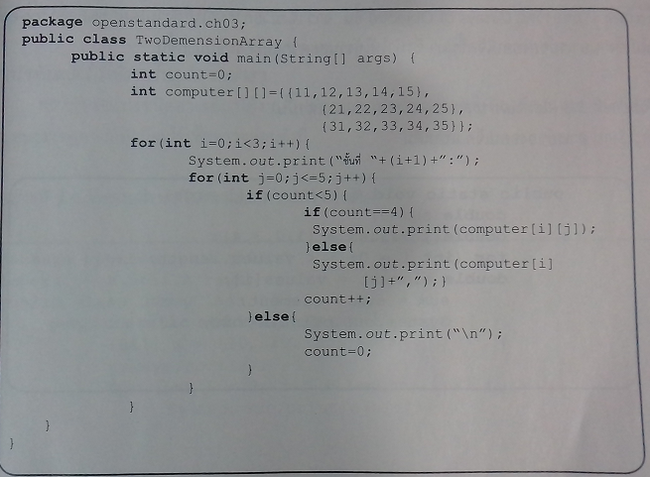
ตัวอย่างที่ 3.2

Slide 12
ผลการรันโปรแกรมตัวอย่าง
ชั้นที่ 1 : 11, 12, 13, 14, 15
ชั้นที่ 2 : 21, 22, 23, 24, 25
ชั้นที่ 3 : 31, 32, 33, 34, 35

Slide 13
การเข้าถึงและการใช้งานอาร์เรย์
การเข้าถึงข้อมูลแบบอาร์เรย์แบบ ส่วนใหญ่จะต้องใช้วิธีวนลูป ไม่ว่าจะเป็น
- For Loop
- While Loop

Slide 14
ตัวอย่างที่ 3.3 (การใช้งาน อาร์เรย์ออปเจ็คแบบเดิม)
public static void main(String [] args) {
double sum = 0;
double [ ] values = {1, 2, 3, 4};
for (int i=0 ; i < values.length; i++) {
double element = values[i];
sum = sum + element;
System.out,println (sum);
}
}

Slide 15
ตัวอย่างที่ 3.4 (อาร์เรย์ออปเจ็ค โดยใช้ for-each)
public static void main(String [] args) {
double sum = 0;
double [ ] values = {1, 2, 3, 4};
for (double element:values) {
sum = sum + element;
System.out,println (sum);
}
}

Slide 16
ผลการรันโปรแกรมตัวอย่าง
1.0
3.0
6.0
10.0

Slide 17
การนำตัวแปรไปใช้ในรูปแบบต่างๆ
การนำตัวแปรชนิดอาร์เรย์ไปใช้นั้นมีคุณสมบัติหรือเมธอดที่เกี่ยวข้องและนิยมใช้บ่อย เช่น ขนาดของอาร์เรย์มักนิยมใช้ตรวจสอบดังนี้

Slide 18
ตัวอย่างที่ 3.4 (อาร์เรย์ออปเจ็ค โดยใช้ for-each)
package openstanddard.ch03;
Import java.util.Arrays;
public class DummyClass {
public static void main (String [] args) {
int [ ] x = {10, 20, 30, 40};
Arrays.sort(x);
for (int i=0 ; i < x.length; i++) {
System.out,println (x[i]);
} } }

Slide 19
ผลการรันโปรแกรมตัวอย่าง
10
20
30
40

Slide 20
อธิบายเพิ่มเติม
x.length คือ การตรวจสอบขนาดของอาร์เรย์ผ่านคุณสมบัติของตัวแปร x ที่ประกาศไว้
Arrays,sort() คือ การอ้างอิงคลาสอาร์เรย์โดยจะต้อง import มาไว้ที่ส่วนหัวของโปรแกรมหลังจากนั้นเรียกเมธอด sort() เพื่อทำการจัดเรียงอาร์เรย์ ซึ่งในคลาสนี้มีรองรับไว้เรียบร้อยแล้ว

Slide 21
การควบคุมการทิศทางการทำงาน (Control Flow)
คำสั่งควบคุมทิศทาง (Branch Control)
คำสั่ง if-else
รูปแบบ
if (<condition>) {
<statement>
} [else {
<statement>
}]

Slide 22
คำสั่ง if-else
Start
<Condition>
no
Statemen2
yes
Statement 1
Stop

Slide 23
ตัวอย่างที่ 4.1
package openstand.ch04;
public class IfThenSample {
public static void main(String [ ] args) {
int numberOfSample=0;
if (numberOfSample == 1) {
System.out,println (“Show statement 1 if true”);
} else {
System.out,println (“Show statement 2 if false”);
}
}
}

Slide 24
ผลการรันโปรแกรมตัวอย่างที่ 4.1
Show Statement 2 if false

Slide 25
คำสั่ง nestif-else
รูปแบบ
if (<condition 1>) {
<statement 1>
} [else if (condition 2) {
<statement 2>
} else if (condition 3) {
<statement 3>
...
} else if {
<statement n>
}]

Slide 26
คำสั่ง nestif-else
Start
yes
<Condition>
Statement 1
no
yes
<Condition>
Statement 2
no
yes
<Condition>
Statement 3
no
Statement n
Stop

Slide 27
ตัวอย่างที่ 4.2
package openstand.ch04;
public class NestIf {
public static void main(String [ ] args) {
int numberOfSample=0;
if (numberOfSample == 1) {
System.out,println (“Show statement 1 if true”);
} else if (numberOfSample == 2) {
System.out,println (“Show statement 2 if true”);
} else if (numberOfSample == 3) {
System.out,println (“Show statement 3 if true”);
} else {
System.out,println (“Show statement 2 if all false”); } } }

Slide 28
ผลการรันโปรแกรมตัวอย่างที่ 4.3
No Item

Slide 29
คำสั่ง switc-else
รูปแบบ
switch (<expression>) {
case <value1> <statement 1>
break;
case <value2> <statement 2>
break;
default <statements>
break;
}

Slide 30
ตัวอย่างที่ 4.3
package openstandard.ch04;
public class SwitchCaseSample {
public static void main(String [ ] args) {
int numberOfItem=0;
String msg;
Switch (numberOfItem) {
case 0 :msg = “No Item”;
break;
case 1 :msg = “One Item”;
break;
case 2 :msg = “Two Item”;
break;
default :msg = “More Item”; } } }

Slide 31
คำสั่งวนลูป (Looping)
คำสั่ง while
รูปแบบ
while (<condition>) {
<statement>
}

Slide 32
คำสั่ง while
Start
<Condition>
no
Stop
yes
Statement

Slide 33
ตัวอย่างที่ 4.3
package openstandard.ch04;
public class WhileSample {
public static void main(String [ ] args) {
int a = 0, sum = 0;
While (a <= 20) {
sum += a;
a += 5;
System.out,println(sum);
} } }

Slide 34
ผลการรันโปรแกรมตัวอย่างที่ 4.4
0
5
15
30
50

Slide 35
คำสั่ง Do-while
เป็นคำสั่งที่ยอมให้มีการทำงานก่อนที่จะมีการตรวจสอบเงื่อนไข ซึ่งจะพบว่าการทำงานในส่วนของ Statement อย่างน้อย 1 ครั้งเสมอ ซึ่งต่างจาก while loop ซึ่งจะมีการตรวจสอบก่อนเสมอ ซึ่งอาจไม่ได้เข้ามาทำใน statement หากพบว่าเท็จตั้งแต่แรกดังโฟวชาร์ต
รูปแบบ
do {
<statement>
} while(<condition>) ;

Slide 36
คำสั่ง Do-while
Start
Statement
yes
<Condition>
no
Stop

Slide 37
ตัวอย่างที่ 4.4
package openstandard.ch04;
public class DoWhileSample {
public static void main(String [ ] args) {
int a = 0, sum = 0;
Do {
sum += a;
a += 5;
System.out,println(sum);
} While (a <= 20); } }

Slide 38
ผลการรันโปรแกรมตัวอย่างที่ 4.5
0
5
15
30
50

Slide 39
คำสั่ง for
เป็นคำสั่งที่นิยมใช้กันมากภายในคำสั่งนั้นประกอบด้วย นิพจน์เริ่มต้น; เงื่อนไขตรวจสอบ; นิพจน์ทางเลือก ซึ่งจะทำให้การทำงานได้กระชับโดยสามารถทำงาน Statement ตามเงื่อนไขและนิพจน์ทางเลือกดังโฟวชาร์ต ดังนี้
รูปแบบ
for (<init-expression>;<condition>);<alter-expression>) {
<statement>
};

Slide 40
คำสั่ง for
Start
Init-Statement
<Condition>
yes
Alter-Statement
no
Stop

Slide 41
ตัวอย่างที่ 4.5
package openstandard.ch04;
public class ForLoopSample {
public static void main(String [ ] args) {
int count;
for (count = 1 ; count <= 5; count ++) {
System.out,println(“Number :” + count);
}
}
}

Slide 42
ผลการรันโปรแกรมตัวอย่างที่ 4.6
Number : 1
Number : 2
Number : 3
Number : 4
Number : 5
Number : 6

Slide 43
คำสั่งข้ามการทำงาน (Jump Statement)
คำสั่ง Break
คำสั่ง switch-case สามารถพบคำสั่ง break; ได้ เสมือนว่าหากทำเงื่อนไขใดแล้วก็ออกจากคำสั่งนั้นเพื่อไปทำทำชุดคำสั่งอื่นได้โดยไม่ต้องรอ แต่ก็สามารถนำคำสั่งนี้มาใช้เพื่อออกจากตัวโครงสร้างโปรแกรมที่ระบุเป็นเครื่องหมายได้ด้วยเหตุผลตามที่ต้องการได้ โดยการใช้คำสั่งตามรูปแบบดังนี้
break [<label>]
ในส่วนคำสั่ง [<label>] คือ ป้ายที่วางไว้ว่าจะให้มาทำคำสั่งในบรรทัดใด

Slide 44
คำสั่งข้ามการทำงาน (Jump Statement)
คำสั่ง continue
คำสั่ง switch-case สามารถพบคำสั่ง continue; สามารถนำคำสั่งนี้มาใช้เพื่อทำงานถัดไปตามป้ายกำกับไว้ หรือแม้ไม่มีป้ายกำกับใดก็จะทำงานบรรทัดถัดไปทันที โดยการใช้คำสั่งตามรูปแบบดังนี้
continue [<label>]

Slide 45
คำสั่งข้ามการทำงาน (Jump Statement)
คำสั่ง return
ในบางกรณีอาจไม่มีการคืนค่ากลับก็ไม่ต้องใช้คำสั่งนี้ นอกจากนี้ยังสามารถใช้คำสั่งนี้ในขั้นตอนใดๆ หากจำเป็นที่จะต้องส่งค่ากลับได้
return [<expression>]

Slide 46
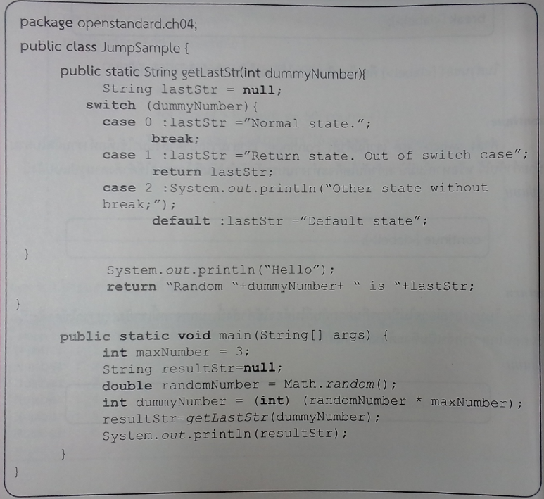
ตัวอย่างที่ 4.7

Slide 47
ผลการรันโปรแกรมตัวอย่างที่ 4.6
Hello
Random 0 is Normal State
Return sate. Out of switch case
Other state without break;
Hello
Random 2 is Default State

Slide 48
ตัวอย่างที่ 4.8
public class Continuesample {
public static void main(String [ ] args) {
int i;
for (i = 1 ; i <= 5; i ++) {
if (I == 3) {
System.out,println(“Do Extra things”);
continue;}
System.out,println(“Print normal “+i”); } } }

Slide 49
ผลการรันโปรแกรมตัวอย่างที่ 4.8
การใช้คำสั่ง continue; โปรแกรมจะสามารถทำงานในรอบต่อไปได้ หลังจากได้ทำเงื่อนไขที่ระบุแล้ว ก็ยังคงทำงานได้โดยไม่ต้องออกจากตัวโครงสร้างคำสั่ง
Print normal 1
Print normal 2
Do Extra things
Print normal 4

Slide 50
The End
Chapter 3

Slide 51
Work-3 (งานชิ้นที่ 3)
ให้นักศึกษาทำแบบฝึกหัดบทที่ 3 (ลงในสมุดเท่านั้น)
ตอนที่ 1 (ให้ลอกโจทย์ด้วย)
ตอนที่ 2 การจับคู่ (ให้ลอกโจทย์ด้วย)
หมายเหตุ
ให้ขีดเส้นใต้คำตอบด้วยปากกาสีแดงเท่านั้น
เมื่อทำจบในแต่ละข้อย่อยให้ขีดเส้นใต้คำตอบด้วยปากกาสีแดงด้วย

